Slide 1
객체지향 프로그래밍 6조
호텔 관리 시스템 (HMS)
Hotel Management System
컴퓨터 소프트웨어공학과 20193180 서민지
컴퓨터 소프트웨어공학과 20173195 고강호
컴퓨터 소프트웨어공학과 20173182 김승재
컴퓨터 소프트웨어공학과 20171042 정규업
컴퓨터 소프트웨어공학과 20173123 최우성

Slide 2
목 차
Hotel Management System
00
시스템 개요(비전)
소프트웨어 구조
시스템 인터페이스
사용자 인터페이스
통신 인터페이스
기능 구현 설명

Slide 3
시스템 개요(비전)
Hotel Management System
01
〮 호텔을 이용하는 사용자와 관리자가 사용할 수 있다.
〮 시스템을 이용하는데 있어 쉽고 편리해야 한다.
〮 오류 없는 완벽한 시스템을 구성한다.

Slide 4
소프트웨어 구조
Hotel Management System
02
호텔 관리 시스템
예약 시스템
관리 시스템
식당 시스템
예약 추가
예약 삭제
예약 수정
사용자 관리
식당 관리
객실 관리
주문 추가
주문 삭제
주문 수정
체크인 시스템
체크아웃 시스템

Slide 5
시스템 인터페이스
Hotel Management System
03
호텔 운영 관리자
- 객실 관리
- 식당 관리
- 사용자 관리
호텔 이용자
- 예약 시스템
- 식당 시스템
- 체크인 시스템
- 체크아웃 시스템

Slide 6
사용자 인터페이스
Hotel Management System
04
로그인 – 로그인을 통한 호텔 시스템을 이용할 수 있다. (사용자 추가, 삭제가능)
정보 수정 - 사용자가 가입할 때 기입한 정보들을 수정할 수 있다.
예약 – 원하는 날짜와 원하는 방 등급을 예약할 수 있다.
체크인 – 예약한 고객의 정보를 확인해 방을 제공한다.
체크아웃 – 추가된 요금이 없는지 확인 후 요금을 지불하고 체크아웃 한다.
식당 – 고객이 원하는 음식을 주문 받고 음식을 제공한다.
경영 – 호텔의 전반적인 경영과 수입, 점유율을 확인할 수 있다.
관리 – 고객에게 제공할 식당 서비스에서 사용될 메뉴를 추가, 수정, 삭제할 수 있다.

Slide 7
통신 인터페이스
Hotel Management System
05
HMS(Hotel Management System)는 통신이 필요 없는 독립형 제품이여야 한다. → 텍스트 파일 입출력을 통해 직접 통신을 해야 한다.

Slide 8
기능 구현 설명 - 로그인
Hotel Management System
06
호텔 시스템을 이용하기 위해 사용자들이 회원가입을 해야 한다.
회원가입 이후 로그인이 가능하다.
회원정보수정을 이용해 가입된 회원의 비밀번호 변경이 가능하다.
회원 삭제 기능을 이용해 가입된 회원의 탈퇴가 가능하다.

Slide 9
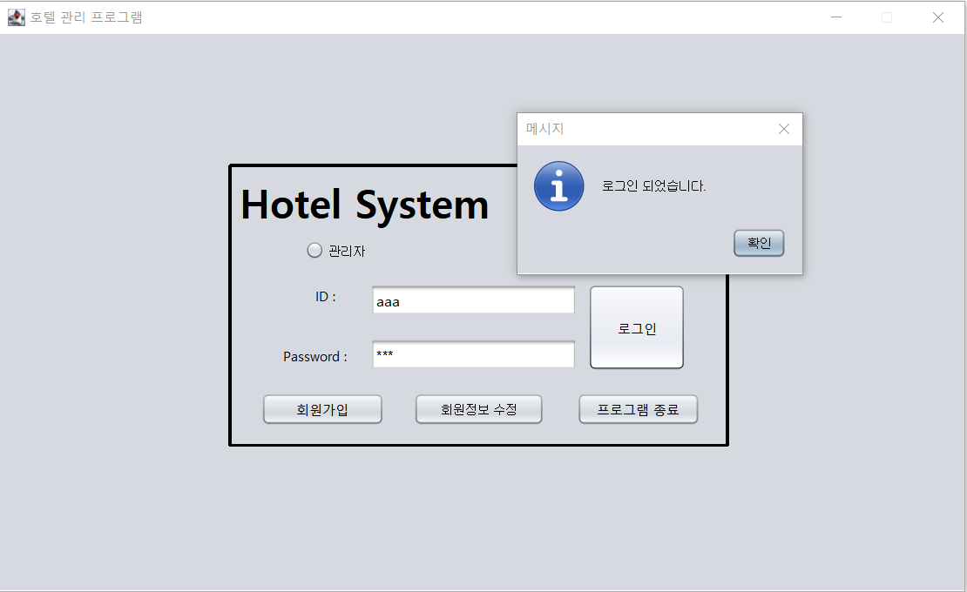
기능 구현 설명 - 로그인
Hotel Management System
06

Slide 10
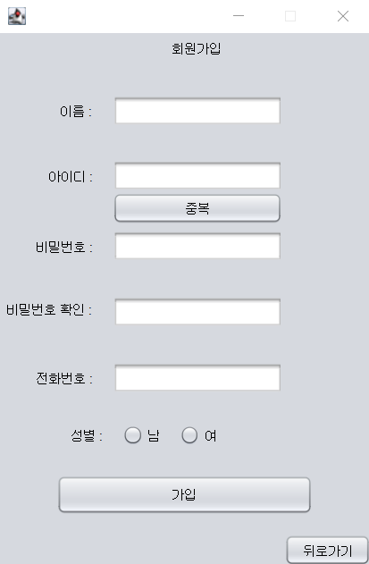
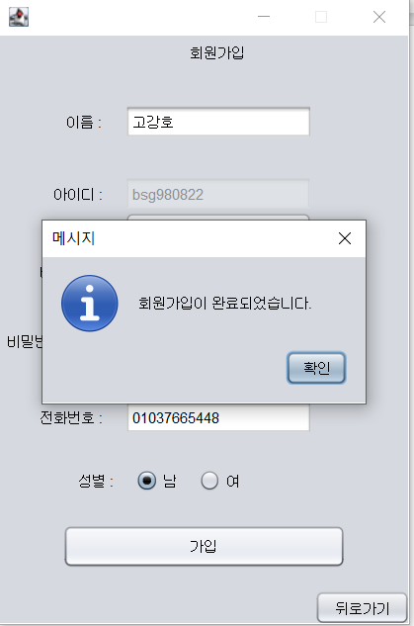
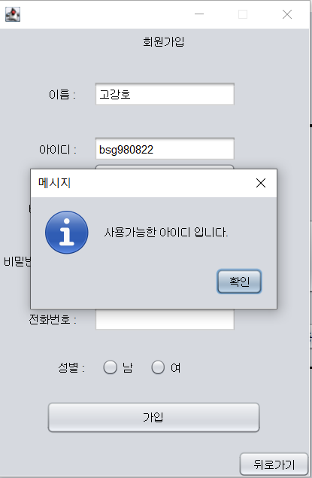
기능 구현 설명 - 로그인
Hotel Management System
06

Slide 11
기능 구현 설명 - 로그인
Hotel Management System
06

Slide 12
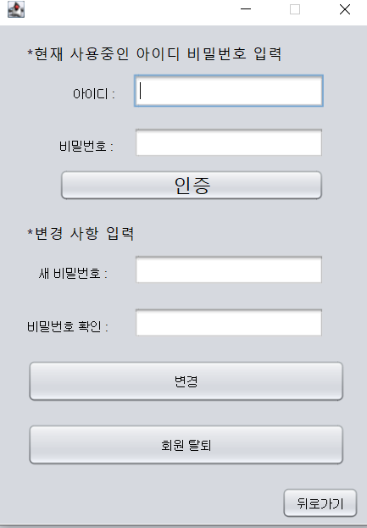
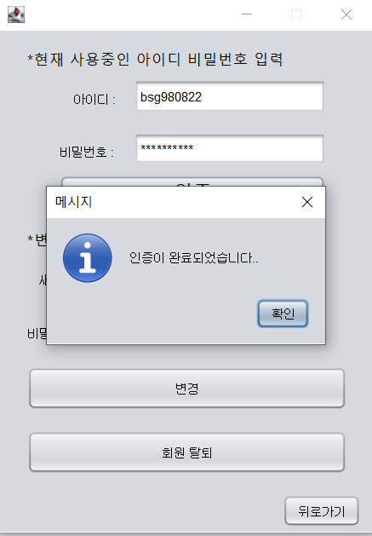
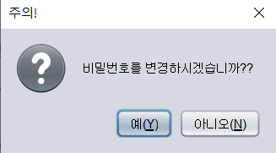
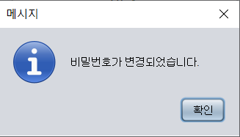
기능 구현 설명 - 로그인
Hotel Management System
06

Slide 13
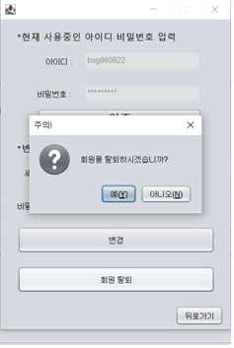
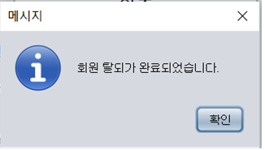
기능 구현 설명 - 로그인
Hotel Management System
06

Slide 14
기능 구현 설명 – 홈 메뉴
Hotel Management System
06
방 등급, 예상 체크인, 체크아웃, 결제 유형 선택을 통한 예약을 진행할 수 있다.
예약을 진행 후에 숙박을 위한 체크인을 진행할 수 있다.
호텔 시스템에서 사용할 수 있는 식당서비스를 이용할 수 있다.
숙박 후 최종 결제와 체크아웃을 할 수 있다.

Slide 15
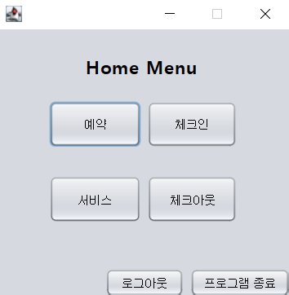
기능 구현 설명 – 홈 메뉴
Hotel Management System
06

Slide 16
기능 구현 설명 – 예약 메뉴
Hotel Management System
06
방 등급을 선택하기 위해서 등급별로 선택을 하게 되면, 현제 예약되어 있는 방과 숙박중인 방이 비어 있는 방을 확인할 수 있다.
예상 체크인, 체크아웃 시간 선택이 가능하며, 카드 번호와 특별 요청에 대해 입력 받을 수 있다.
예약 수정을 통해 예약에 대한 내용을 새로 입력 받을 수 있다.
예약 삭제를 통해 예약을 취소할 수 있다.

Slide 17
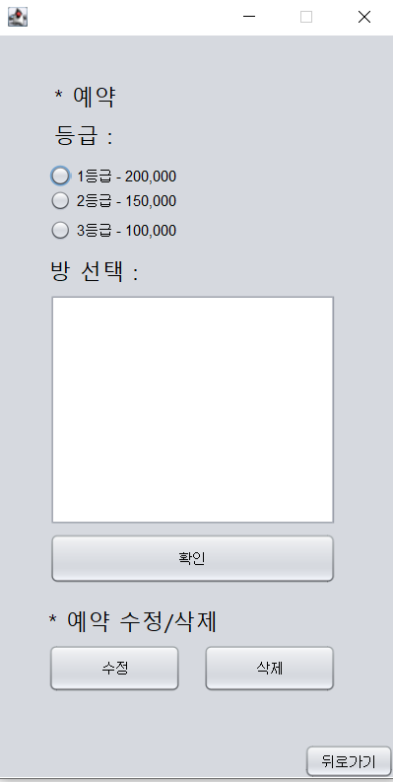
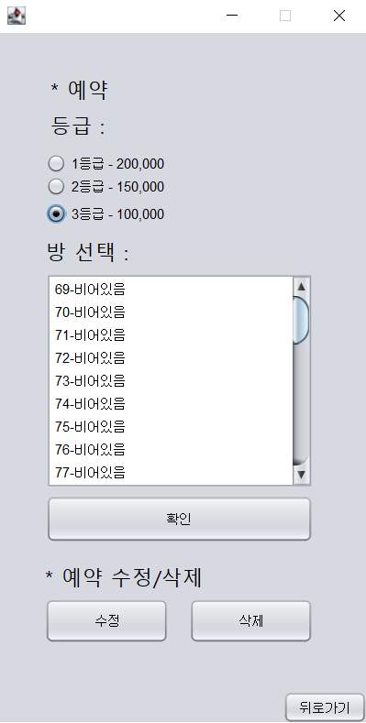
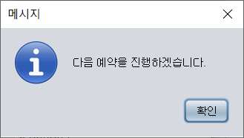
기능 구현 설명 – 예약 메뉴
Hotel Management System
06

Slide 18
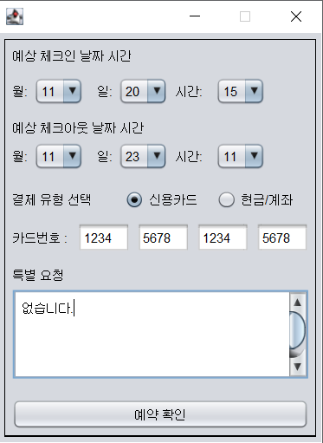
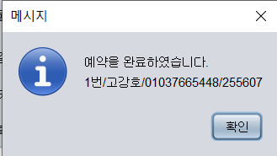
기능 구현 설명 – 예약 메뉴
Hotel Management System
06

Slide 19
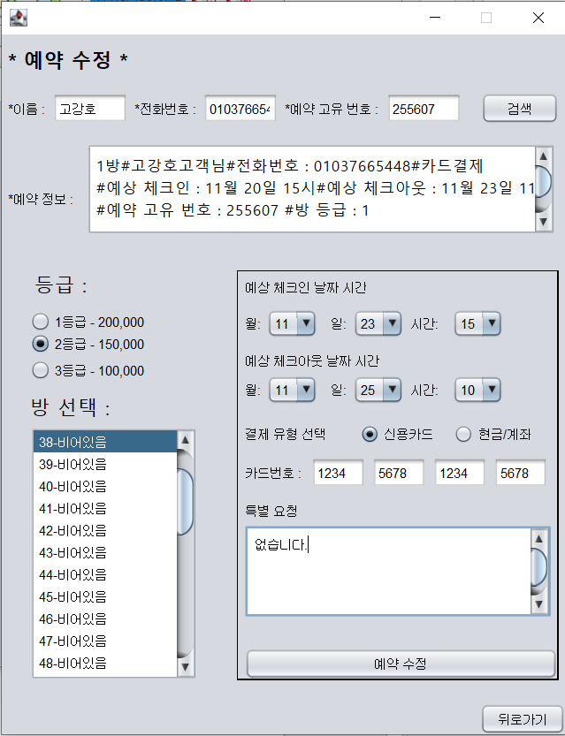
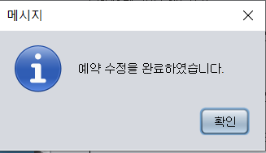
기능 구현 설명 – 예약 수정
Hotel Management System
06

Slide 20
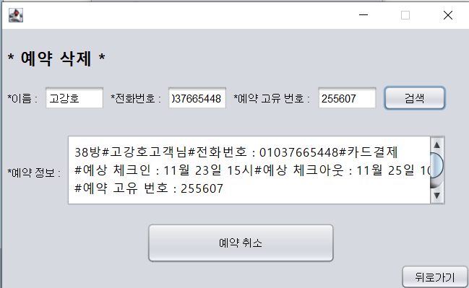

기능 구현 설명 – 예약 삭제
Hotel Management System
06

Slide 21
기능 구현 설명 – 체크인
Hotel Management System
06
체크인을 할 때 방 번호, 이름, 전화번호, 예약 고유번호를 적으면 체크인이 가능하다.
체크인 이후 예약한 방이 숙박 중으로 바뀐 것을 확인할 수 있다.

Slide 22
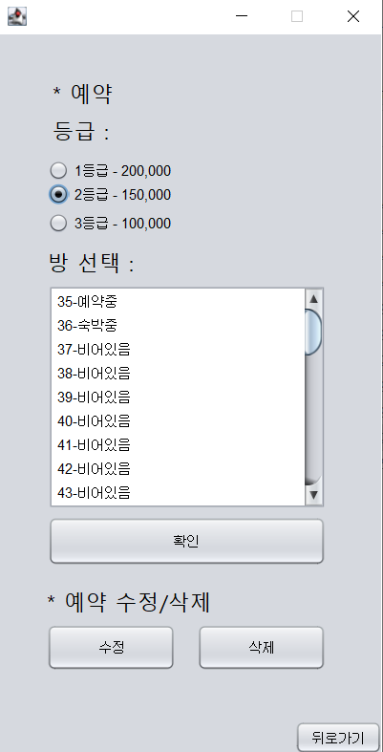
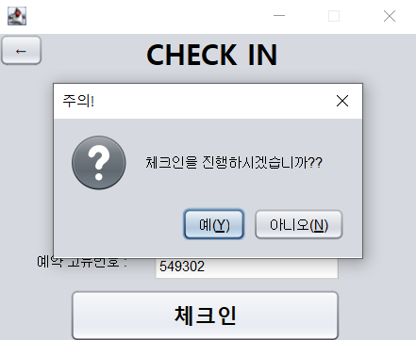
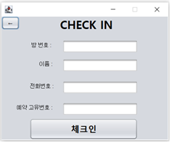
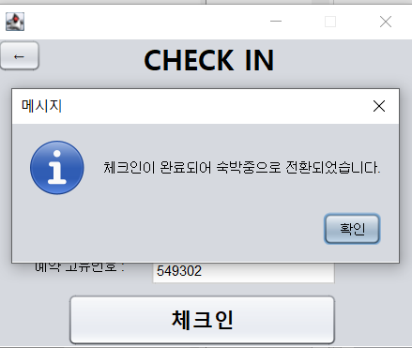

기능 구현 설명 – 체크인
Hotel Management System
06

Slide 23

기능 구현 설명 – 서비스 메뉴
Hotel Management System
06
서비스 메뉴를 클릭하면 식당 관리 프로그램이 연결 된다.
주문 작성, 주문 보기, 주문 수정, 주문 취소를 이용할 수 있다.
룸 번호와 예약 고유 번호로 주문 작성, 보기, 수정, 취소를 할 수 있다.

Slide 24
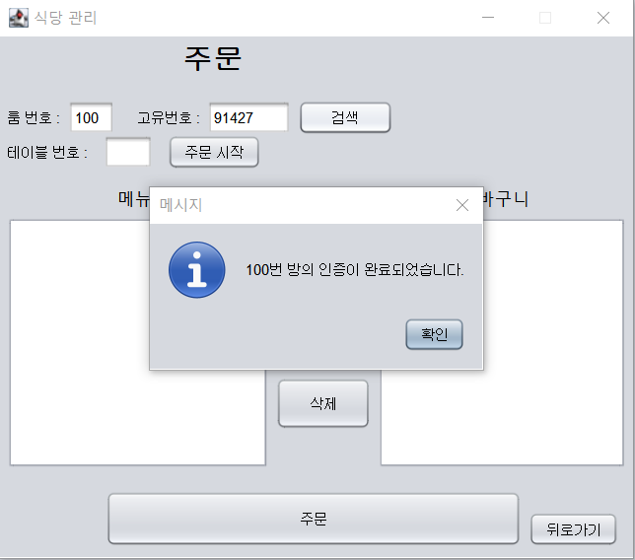
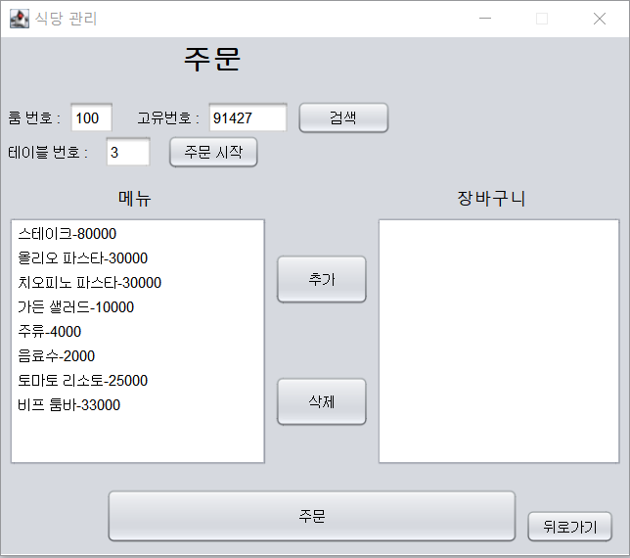
기능 구현 설명 – 서비스 메뉴
Hotel Management System
06

Slide 25
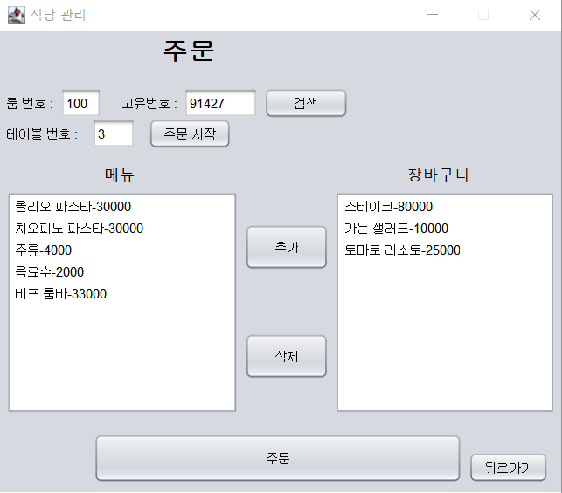
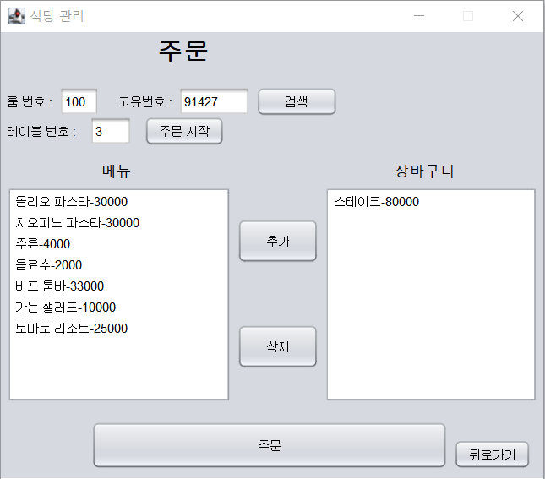
기능 구현 설명 – 서비스 메뉴
Hotel Management System
06

Slide 26
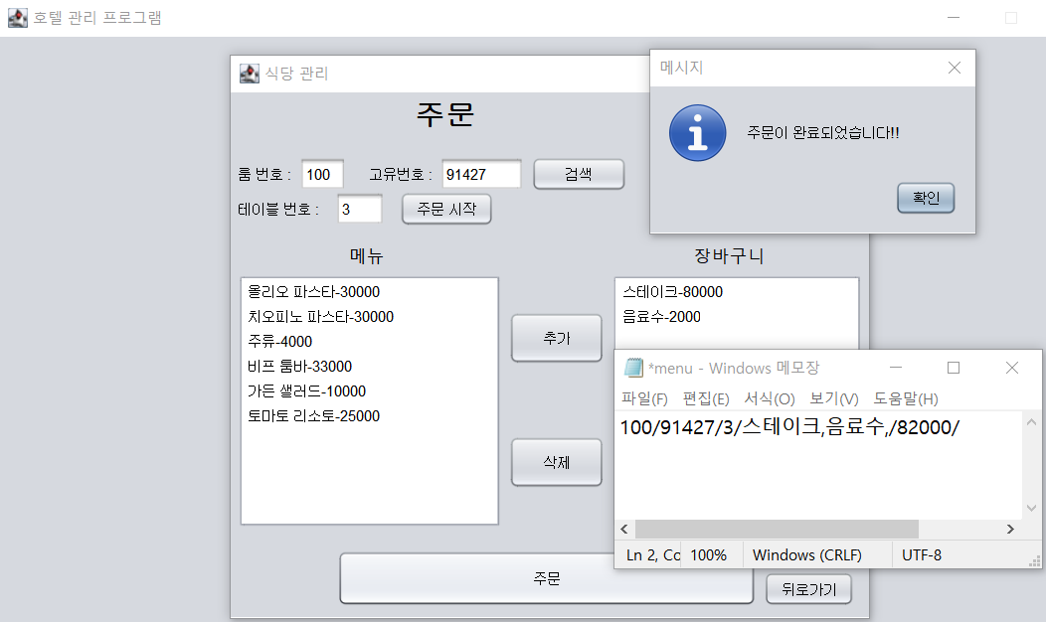
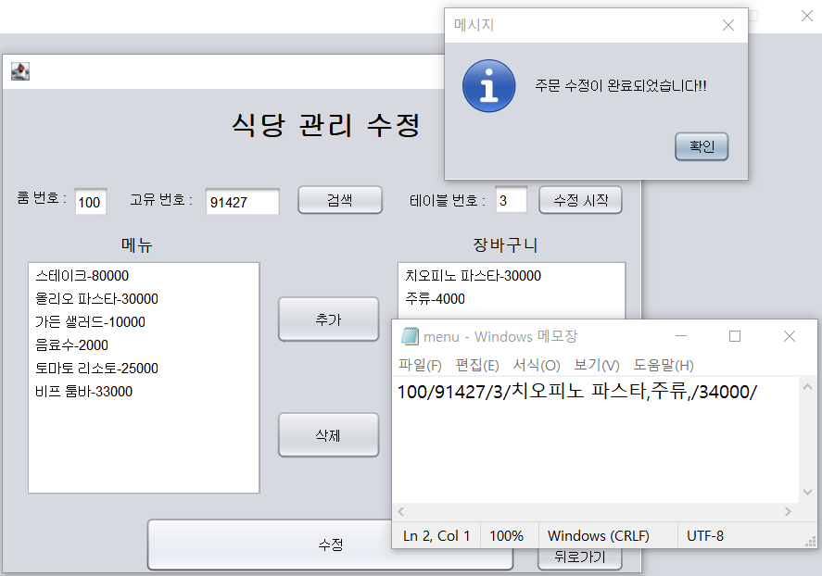
기능 구현 설명 – 서비스 메뉴
Hotel Management System
06

Slide 27
기능 구현 설명 – 체크아웃 메뉴
Hotel Management System
06
고객이 숙박했던 방과 예약 시 발급되었던 고유번호를 입력 받아 사용자의 숙박 정보를 출력하고 현재 시간에 맞추어 추가 숙박료에 대한 정보를 알려준다.
체크아웃을 진행할 때 필요한 정보를 계산서를 통해서 보여준다.
예약할 때 입력 받았던 결제 유형으로 결제를 진행하고 체크아웃을 진행한다.

Slide 28
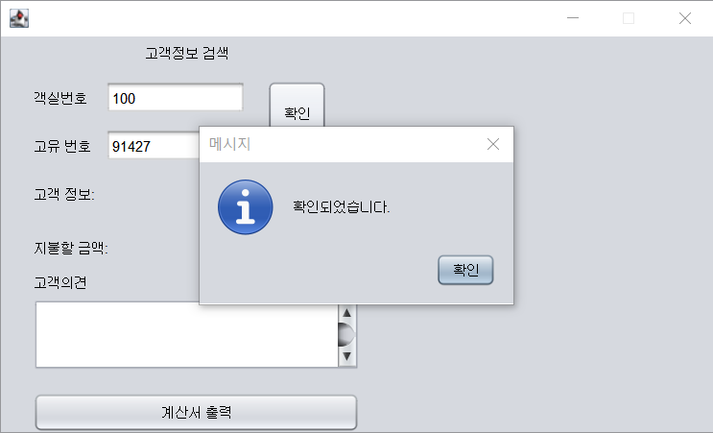
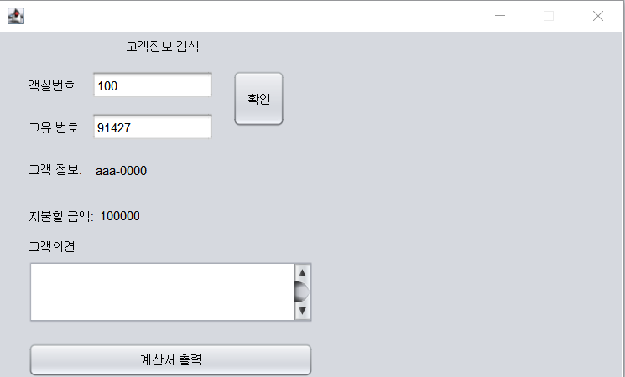
기능 구현 설명 – 체크아웃
Hotel Management System
06

Slide 29
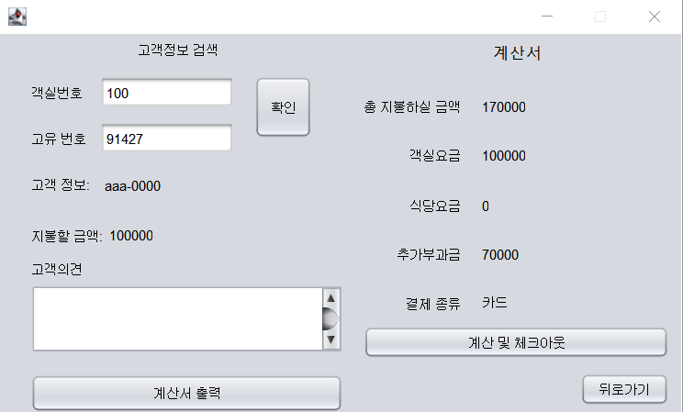
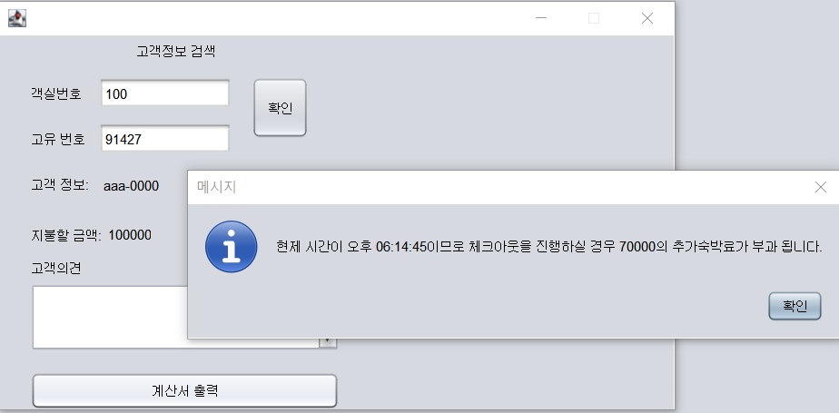
기능 구현 설명 – 체크아웃
Hotel Management System
06

Slide 30
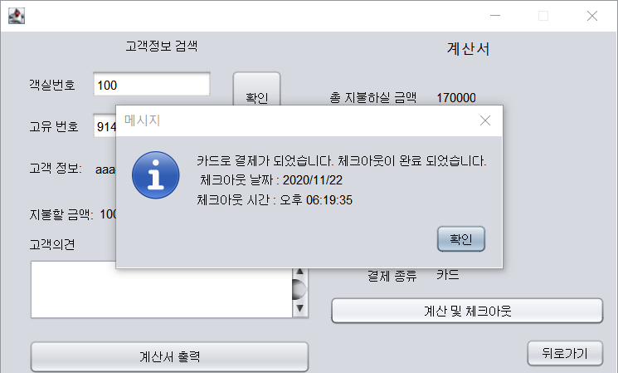
기능 구현 설명 – 체크아웃
Hotel Management System
06

Slide 31
기능 구현 설명 – 관리자 로그인
Hotel Management System
06
호텔의 경영과 관리 기능을 사용하기 위해서 관리자로 로그인 해야 한다.
관리자 버튼을 누르고 정해진 관리자 아이디 패스워드를 입력하면 관리자로 로그인이 가능하다.

Slide 32
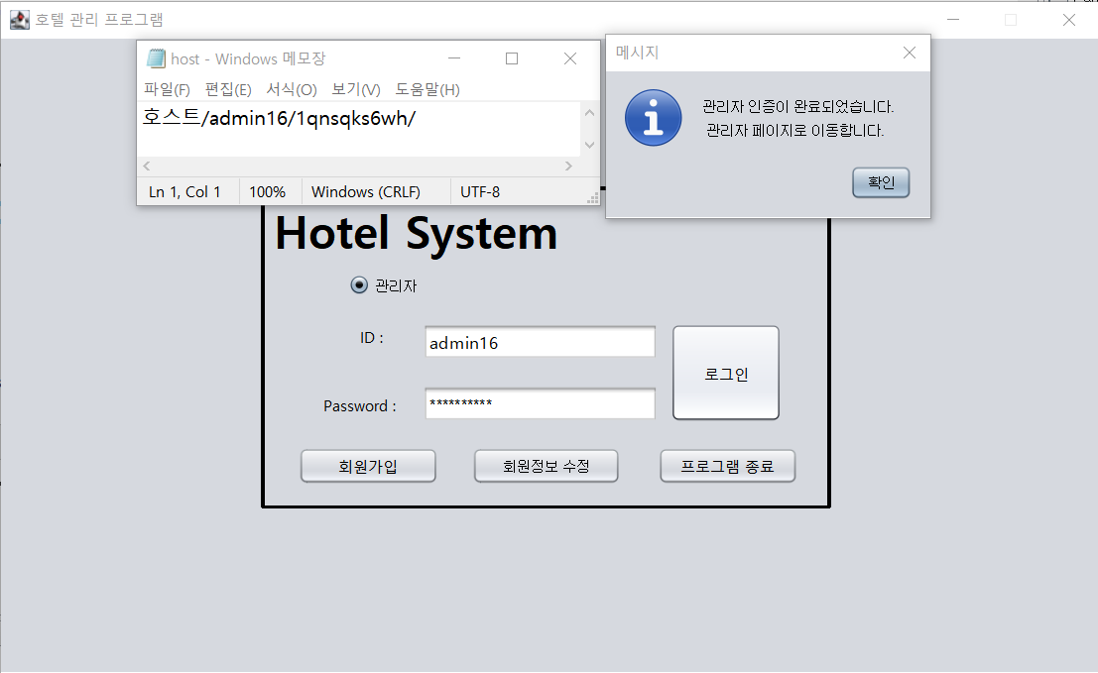
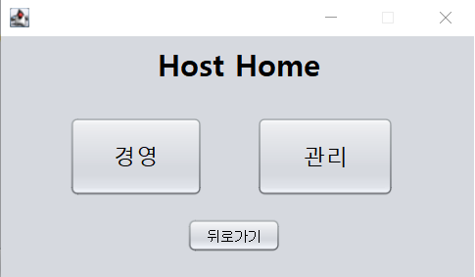
기능 구현 설명 - 관리자 로그인
Hotel Management System
06

Slide 33
기능 구현 설명 – 경영 메뉴
Hotel Management System
06
고객이 체크아웃을 진행하면 고객이 지불한 금액인 방 가격, 식당 가격, 추가 숙박료를 저장하고 금액을 합하여 확인할 수 있다.
현재 호텔의 점유율을 볼 수 있다.
예상 점유율을 확인할 수 있다.

Slide 34
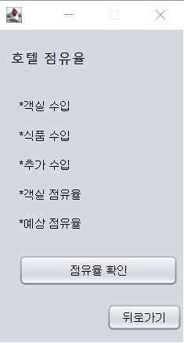
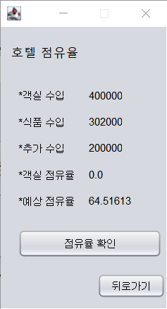
기능 구현 설명 – 경영 메뉴
Hotel Management System
06

Slide 35
기능 구현 설명 – 관리 메뉴
Hotel Management System
06
관리 메뉴에서는 관리자가 식당에서 사용될 메뉴를 추가, 삭제, 수정이 가능하게 한다.
메뉴를 추가하면 주문을 할 때 추가된 메뉴를 확인할 수 있다.
삭제를 하면 메뉴에 해당 메뉴가 삭제된 것을 확인할 수 있다.
수정을 하면 해당 메뉴에 대하여 가격을 수정할 수 있다.

Slide 36
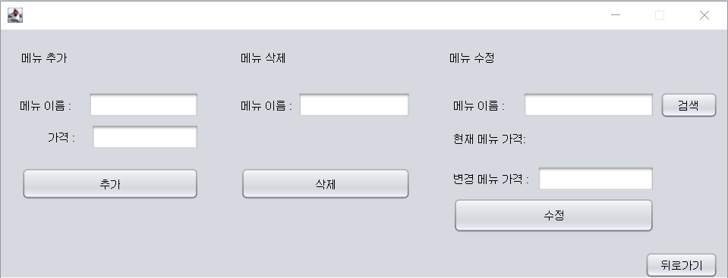
기능 구현 설명 – 관리 메뉴
Hotel Management System
06

Slide 37
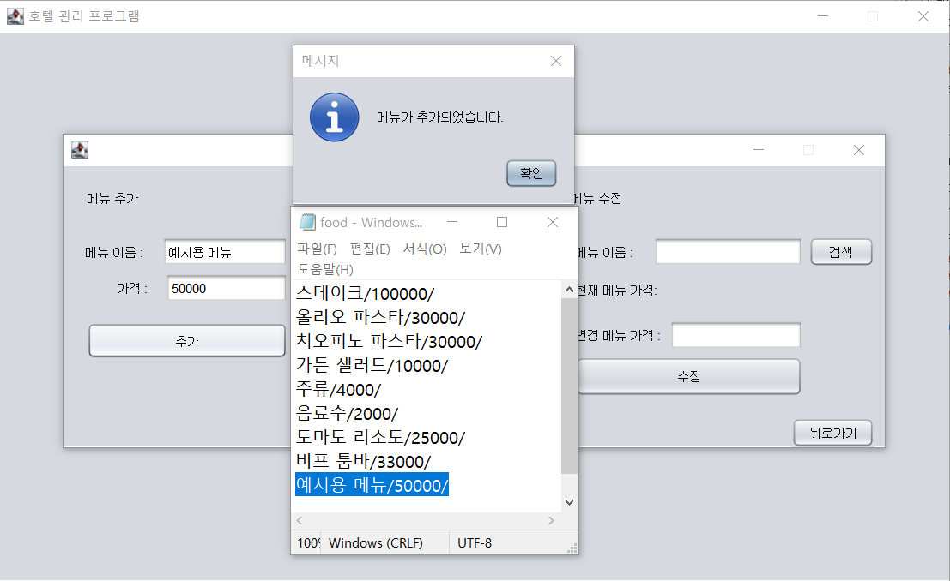
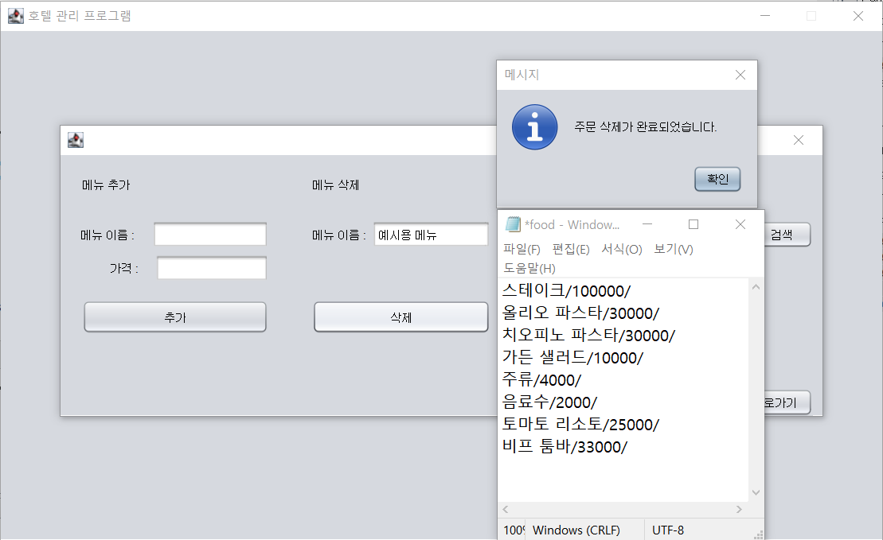
기능 구현 설명 – 관리 메뉴
Hotel Management System
06

Slide 38
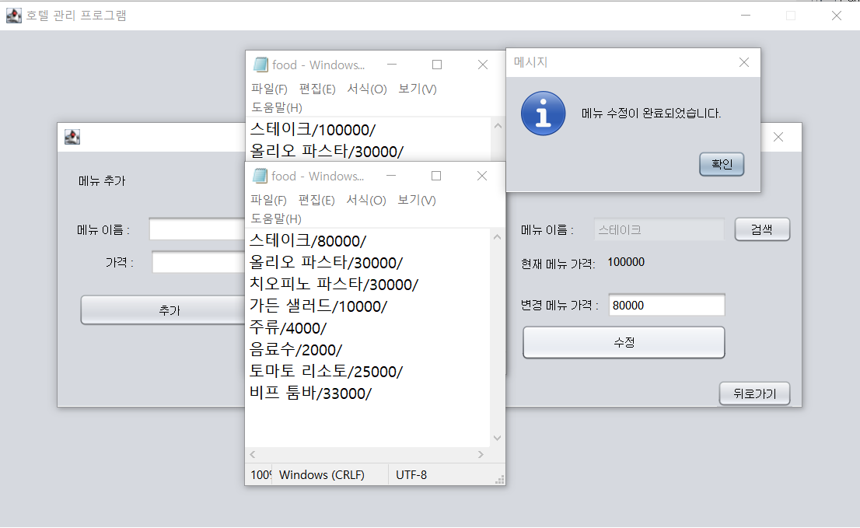
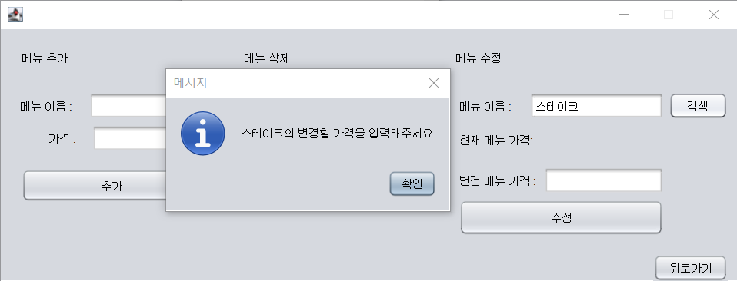
기능 구현 설명 – 서비스 메뉴
Hotel Management System
06

Slide 39
6조 발표 종료
Hotel Management System
07
감사합니다.

Slide 40
Q&A

